Slide 1
Производственная практика студентов бакалавриата направления < Менеджмент > 3 курс
Служба
Содействия
Трудоустройству
(кабинет 452)

Slide 2
Регламент прохождения практики
11 января 2023 – 01 февраля 2023 |  | Необходимо определиться с желаемым местом прохождения практики
01 февраля 2023 – 01 апреля 2023 | Подача заявки на практику на zip.econ.msu.ru
Следить за статусом заявки в личном кабинете
05 июня 2023 – 17 июля 2023 | Практика - полный рабочий день ( 8 часов), 6 недель
Практика может быть найдена студентом самостоятельно, либо выбрана из предложенных Службой Содействия Трудоустройству экономического факультета МГУ в личном кабинете.

Slide 3
Как правильно оформить практику?
Открываем zip.econ.msu.ru
Авторизуемся логином и паролем от on.econ.msu.ru
Выбираем <Личный кабинет>
Вкладка <Студент>
Далее <Выбор практики>
Нажимаем кнопку <Поиск>
Выбираете место практики из представленного списка
ВАЖНО! Если вы нашли место практики самостоятельно, выбирайте пункт
«Практика, найденная студентом самостоятельно»
Заполняете форму
Отправляете запрос
Ожидаете подтверждения заявки на практику в личном кабинете
ВАЖНО! Если вы выбрали практику самостоятельно, то вы берете официальное письмо от работодателя, содержащее согласие на проведение практики в заявленные сроки и приносите в 452 кабинет Ренате Николаевне Ткаченко или работодатель присылает его на e-mail: practice.econ.msu@gmail.com Без этого условия вашу заявку не примут!

Slide 4
Статусы заявки в личном кабинете zip.econ.msu.ru
Заявка принята к рассмотрению
Специалист ССТ принял Вашу заявку в работу
Отклонена, превышен лимит запросов
В компании нет мест для практикантов, выберите новое место практики
Заявка отклонена
Ваша кандидатура не одобрена, выберите новое место практики
Заявка рассматривается работодателем
Компания взяла в работу Ваше резюме
Заявка утверждена работодателем
Ваша кандидатура одобрена на прохождение практики
Выпущен приказ
Место прохождения практики официально оформлено факультетом
Практика выполнена
Вы прошли практику. Заполнен и сдан дневник практики специалисту в каб. 452.

Slide 5
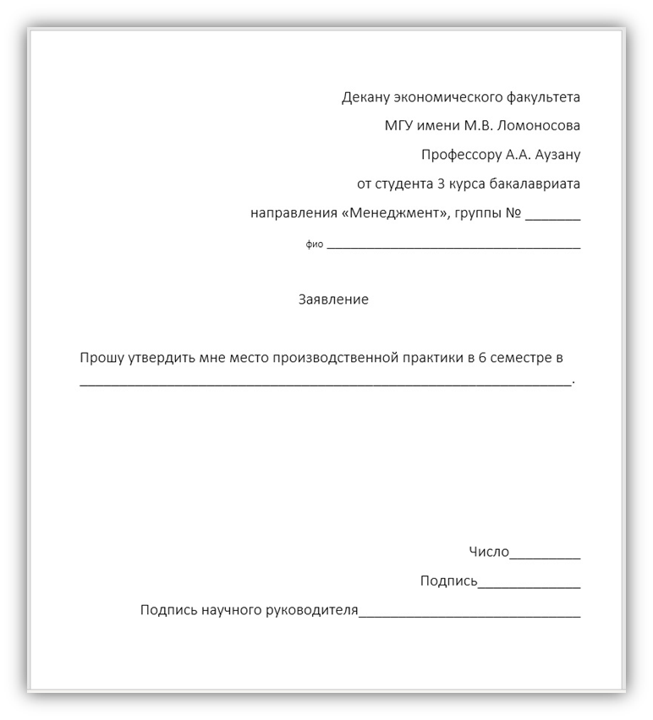
Что делать после подтверждения заявки?
Открываем zip.econ.msu.ru
Авторизуемся логином и паролем от on.econ.msu.ru
Выбираем вкладку <Документы>.
Далее выбираем пункт <Документы по практике>
В подсписке <Шаблоны> выбираем <Шаблон заявления на практику для 3 курса>.
Скачиваем файл, печатаем, заполняем.
Подписываем документ у научного руководителя, у которого вы пишете курсовую работу.
Заявление отдаем в 452 каб. с пн-чт с 11:00 ч.-17:00 ч.

Slide 6
Оформление документов практики после ее прохождения
При выходе на практику необходимо скачать <Дневник производственной практики Бакалавриат <Менеджмент> в личном кабинете в разделе ”Документы”, далее ”Документы по практике”.
Разработать индивидуальное задание с научным руководителем в зависимости от сферы деятельности организации и отдела, в котором будет проходить практика.
Заполнять в печатном виде дневник в течение всего срока прохождения практики.
Распечатать и подписать дневник практики у руководителя практики со стороны организации.
Сдать дневник практики после ее прохождения в 452 каб. через 3 дня после завершения практики.

Slide 7
Что делать, если возникли вопросы?
На все ваши вопросы ответит
Ткаченко Рената Николаевна,
специалист по УМР отдела ССТ, каб. 452
E-mail: practice.econ@ogr.msu.ru,
тел. +7 495 939 28 39

